Slide 1

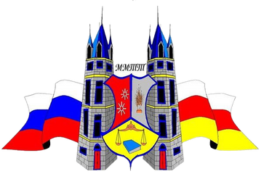



Всероссийский конкурс среди педагогических работников системы среднего профессионального образования «Мастер года»
ГБПОУ Моздокский
механико-технологический техникум
МАСТЕР-
КЛАСС
преподаватель русского языка и культуры речи
Гобозова Марина Григорьевна
г. Тула, 2023

Slide 2

ГБПОУ Моздокский
механико-технологический техникум
СТИЛИ
РЕЧИ
преподаватель русского языка и культуры речи
Гобозова Марина Григорьевна

Slide 3
ГБПОУ Моздокский
механико-технологический техникум
ФУНКЦИОНАЛЬНЫЕ СТИЛИ РЕЧИ
устойчивые разновидности речи для
каждой сферы общения с учетом речевой ситуации

Slide 4














КАК ОПРЕДЕЛИТЬ
СТИЛЬ ТЕКСТА:
ГБПОУ Моздокский
механико-технологический техникум
ГДЕ
говорится?
О ЧЁМ
С КЕМ
говорится?
говорится?
ЗАЧЕМ
говорится?

Slide 5



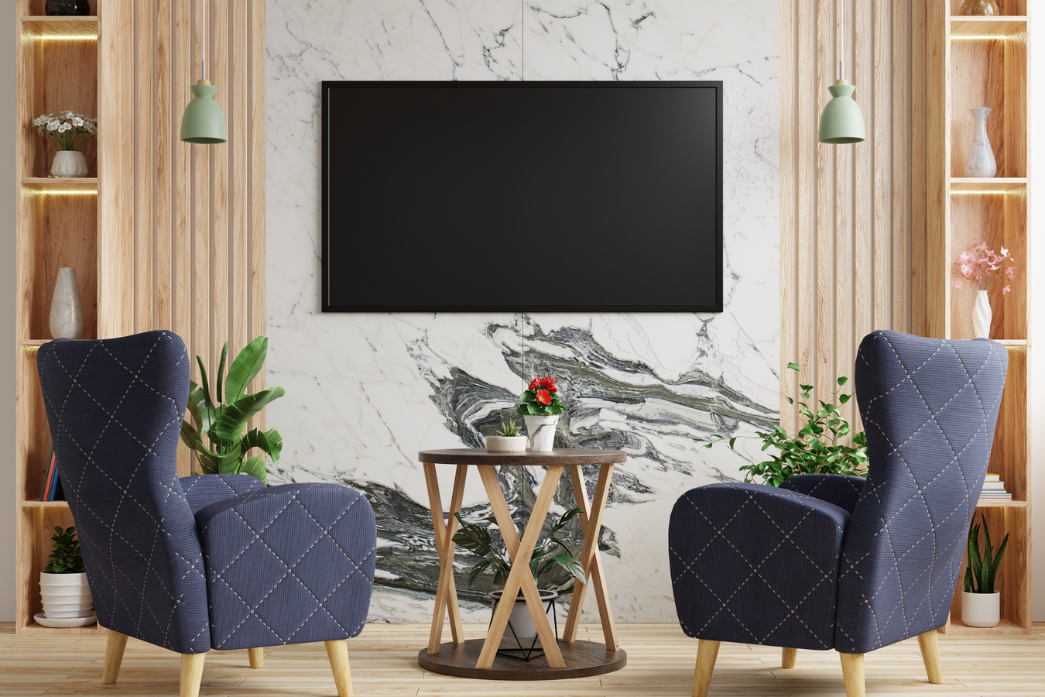
СТИЛИ РЕЧИ
ГБПОУ Моздокский
механико-технологический техникум
РАЗГОВОРНЫЙ
1
ПУБЛИЦИСТИЧЕСКИЙ
стиль речи
2
стиль речи
5
НАУЧНЫЙ
3
ОФИЦИАЛЬНО-ДЕЛОВОЙ
стиль речи
стиль речи
4
ХУДОЖЕСТВЕННЫЙ
стиль речи

Slide 6
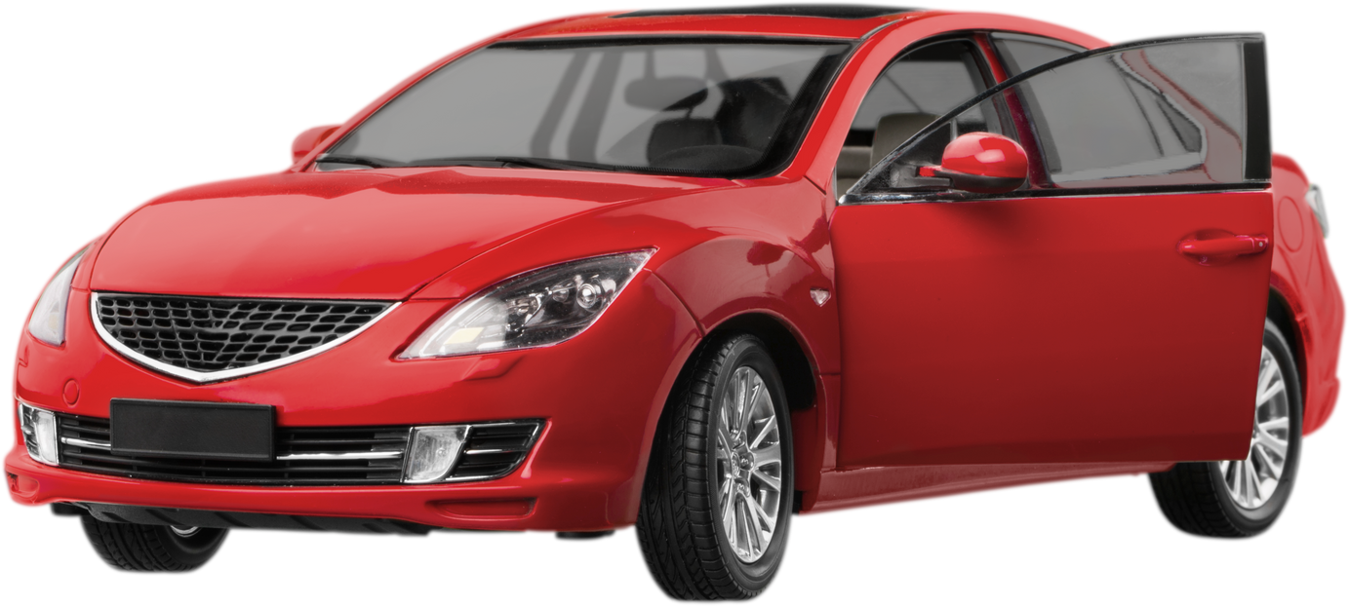
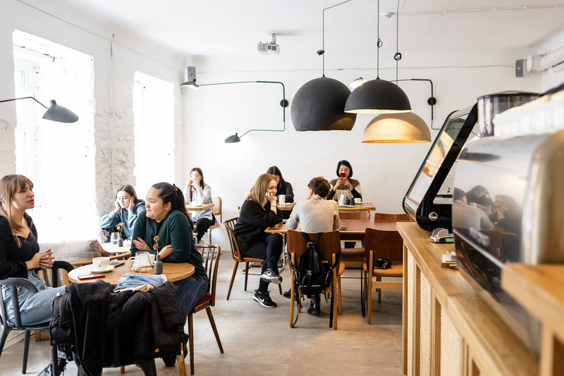


РАЗГОВОРНЫЙ
СТИЛЬ
О ЧЁМ?
информация на любую тему
ГБПОУ Моздокский
механико-технологический техникум
ГДЕ?
непринужденная неофициальная обстановка в быту
ЗАЧЕМ?
общение, обмен мыслями, чувствами, выражение эмоций
С КЕМ?
с окружающими людьми

Slide 7
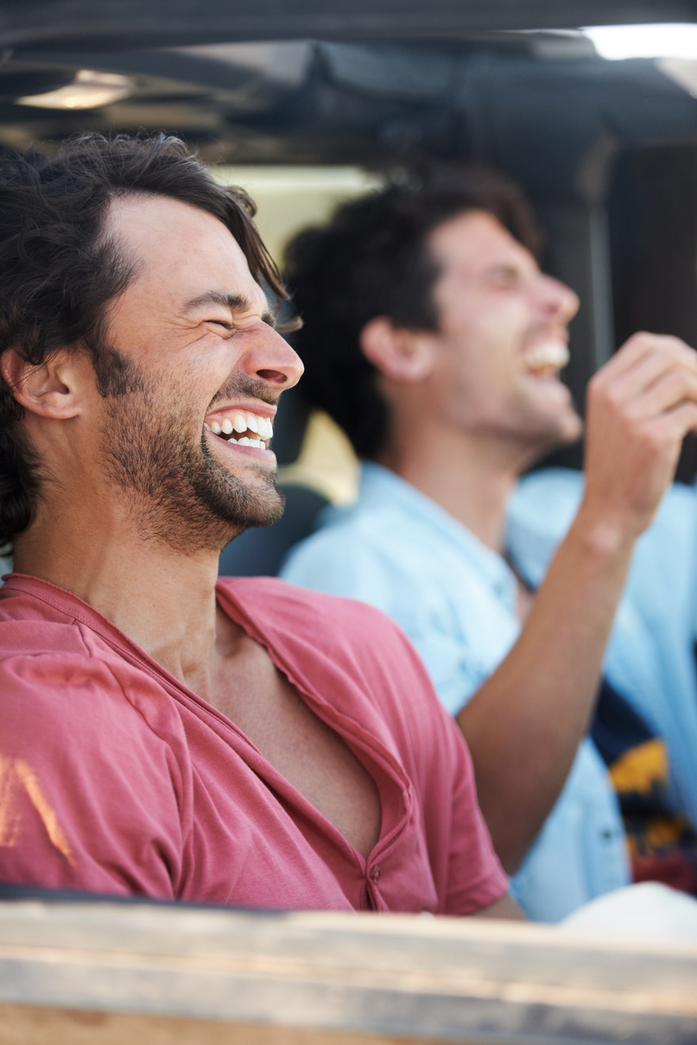

ОСОБЕННОСТИ
РАЗГОВОРНОГО СТИЛЯ
ГБПОУ Моздокский
механико-технологический техникум
  1
  2
  3
Эмоциональность, образность, конкретность, простота речи
Разговорная, просторечная лексика. Диалог, обращения
Дружеская беседа,
смс-сообщения

Slide 8
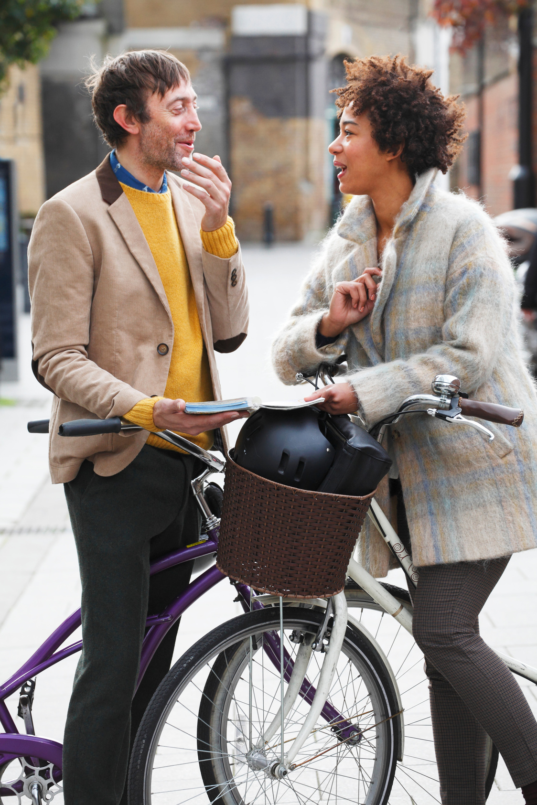
ПРИМЕР РАЗГОВОРНОЙ РЕЧИ
ГБПОУ Моздокский
механико-технологический техникум
- Привет!
- Привет! Кого я вижу! Сколько лет, сколько зим!
- Как же ты изменился! Ай да умница!
- Ты куда пропал? А ещё другом назывался!
- Жизнь закрутила… работаю до поздней ночи.
- Ладно уж, всё заливаешь?
- Встретиться бы, поболтать…
- А я по старому адресу живу, заходи… Всегда рады будем!

Slide 9
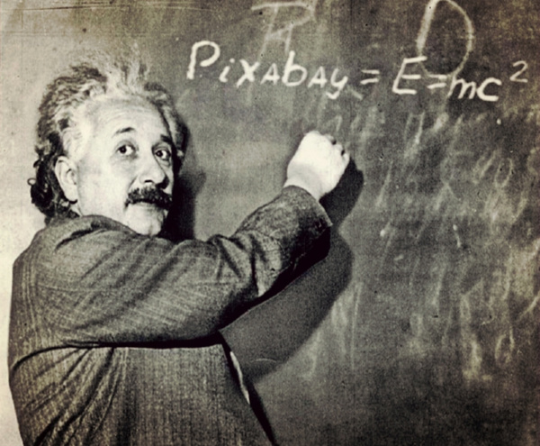


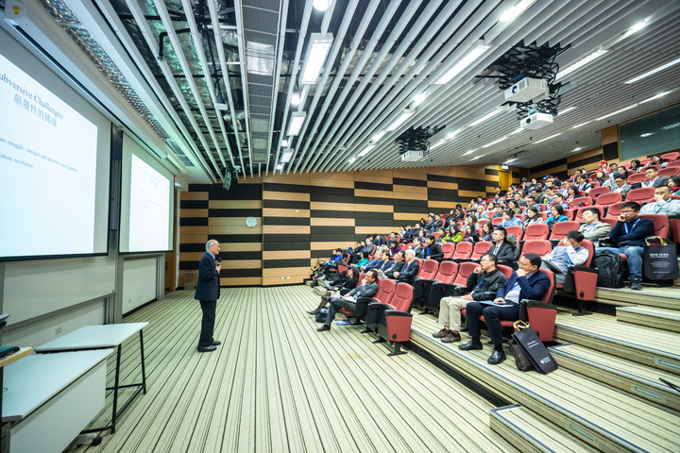
НАУЧНЫЙ
СТИЛЬ
О ЧЁМ?
научные сведения о мире
ГБПОУ Моздокский
механико-технологический техникум
ГДЕ?
научные сообщения
ЗАЧЕМ?
сообщение точной объективной информации
С КЕМ?
официальная обстановка

Slide 10

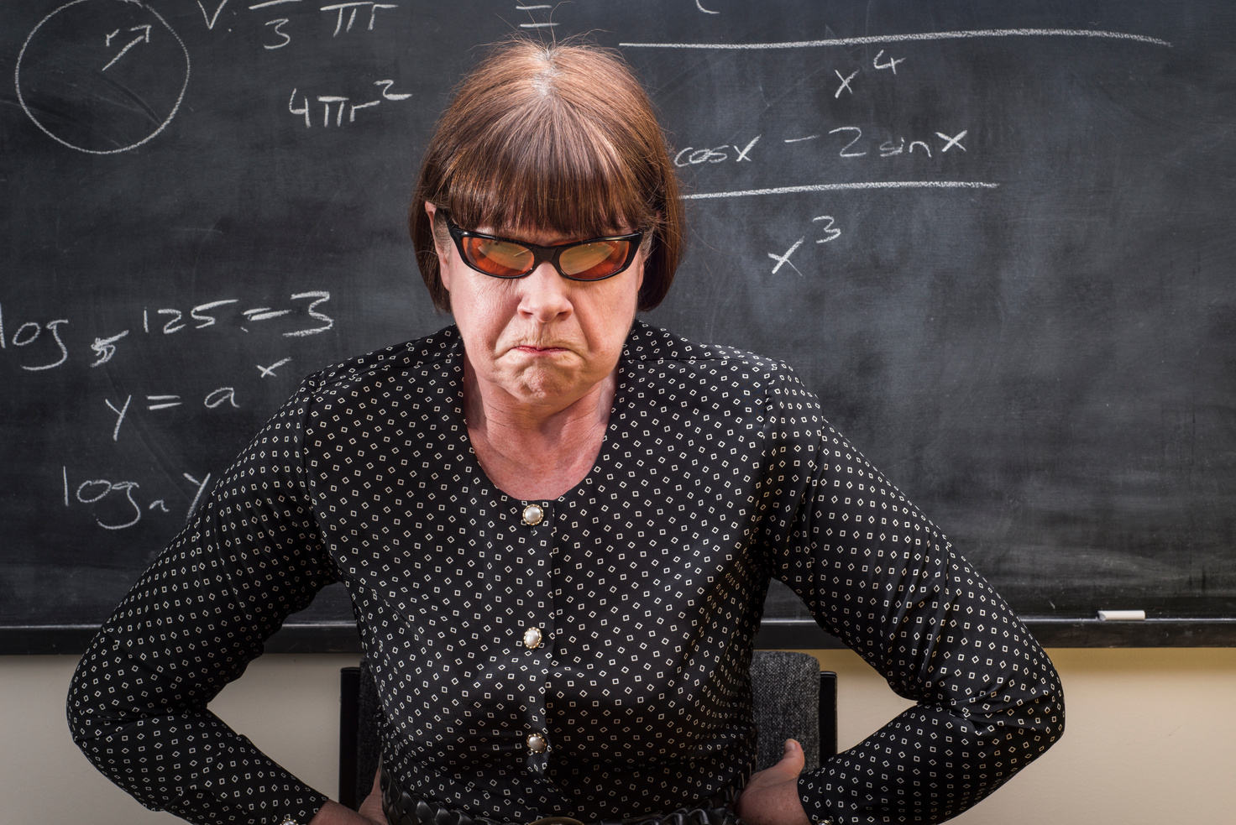

ОСОБЕННОСТИ
НАУЧНОГО СТИЛЯ
ГБПОУ Моздокский
механико-технологический техникум
  1
  2
  3
логичность, точность,
объективность
термины, отсутствие эмоциональной лексики
доклад, энциклопедия, диссертация

Slide 11
Определите, какой из тестов написан в научном стиле?
Объясните свой выбор:
ГБПОУ Моздокский
механико-технологический техникум
Береза – род деревьев кустарников семейства берёзовых. Около 120 видов в умеренных и
холодных поясах Северного полушария и в горах субтропиков. Лесообразующая и декоративная порода. Наибольшее хозяйственное
значение имеют берёзабородавчатая и берёза пушистая.
Белая береза
Под моим окном
Принакрылась снегом,
Точно серебром.
На пушистых ветках
Снежною каймой
Распустились кисти
Белой бахромой…
С.Есенин

Slide 12

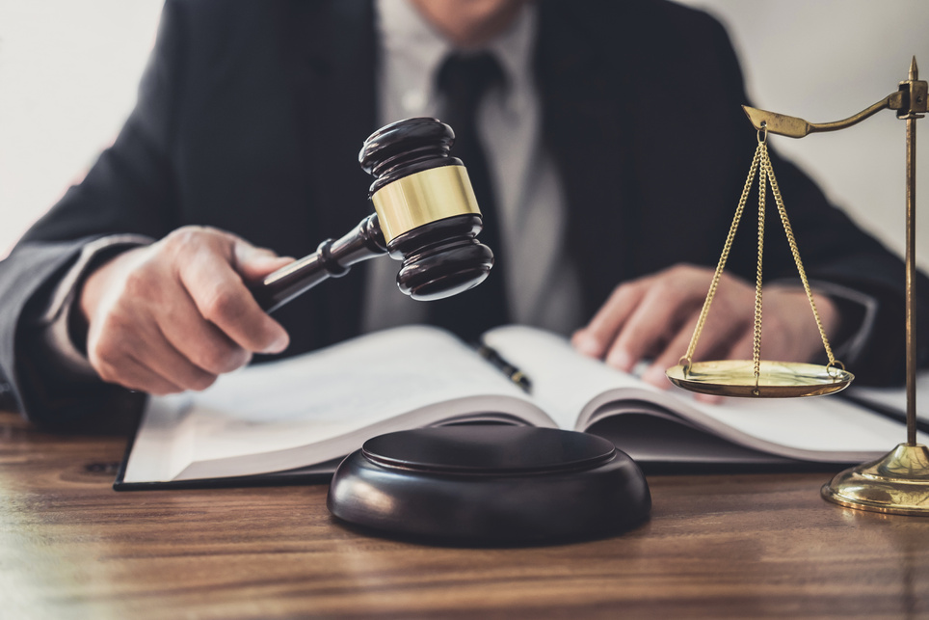
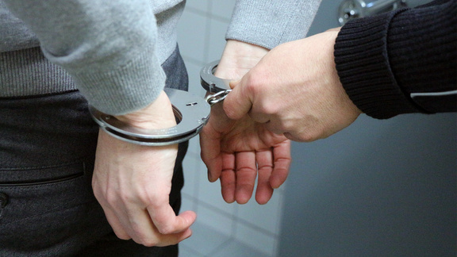

ОФИЦИАЛЬНО-ДЕЛОВОЙ СТИЛЬ
ГБПОУ Моздокский
механико-технологический техникум
О ЧЁМ?
сведения необходимые для дела
ГДЕ?
законы, приказы, докладные
ЗАЧЕМ?
передача правовой и служебной информации
С КЕМ?
с учреждениями,
с официальными лицами

Slide 13

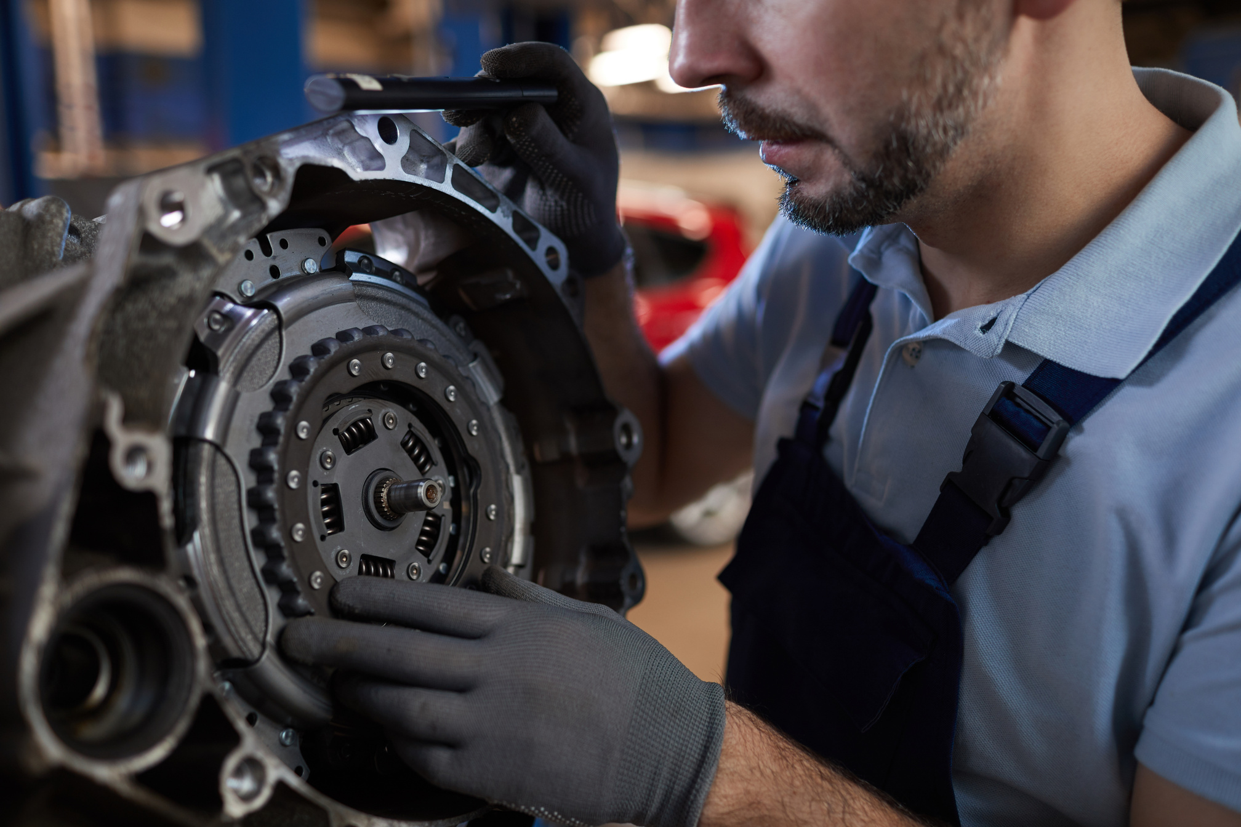
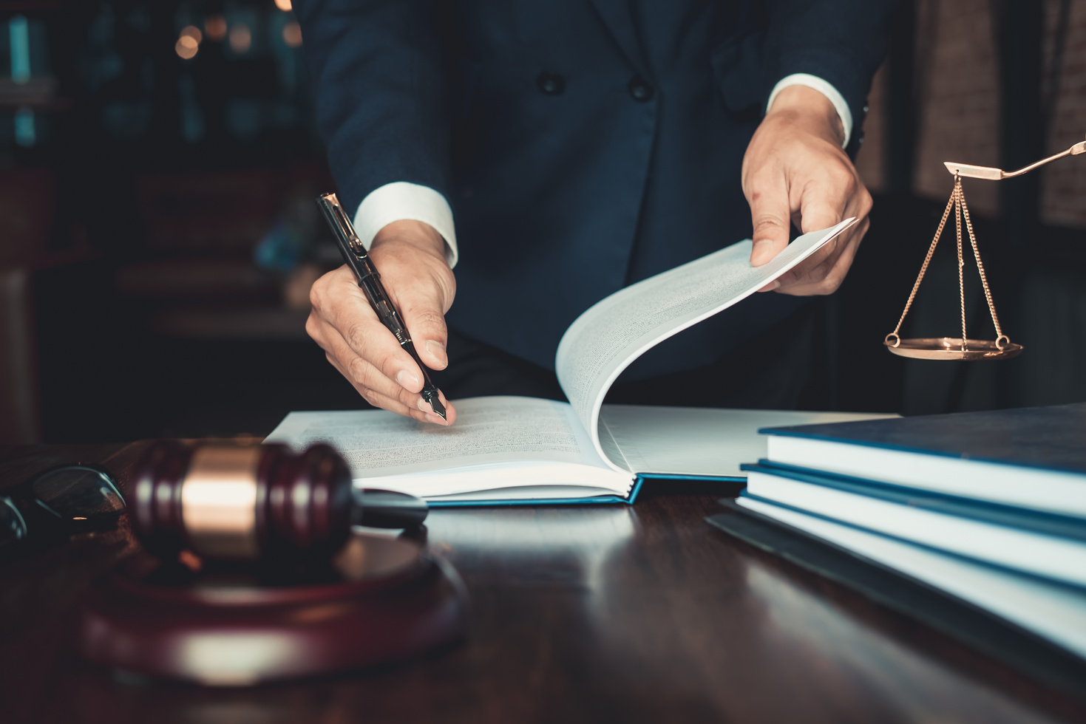
ОСОБЕННОСТИ
ОФИЦИАЛЬНО-ДЕЛОВОГО СТИЛЯ
ГБПОУ Моздокский
механико-технологический техникум
  1
  2
  3
официальность, точность
специальная лексика, шаблоны
законы, приказы, справки

Slide 14

ПРИМЕР
ОФИЦИАЛЬНО-
ДЕЛОВОГО СТИЛЯ
ГБПОУ Моздокский
механико-технологический техникум
Конституция Республики Северная Осетия-Алания
(принята Верховным Советом Республики Северная Осетия 12 ноября 1994г.)
1. Государственными языками Республики Северная Осетия-Алания являются осетинский язык и русский язык как язык государствообразующего народа, входящего в многонациональный союз равноправных народов Российской Федерации.
2. Осетинский язык (иронский и дигорский диалекты) является основой национального самосознания осетинского народа. Сохранение и развитие осетинского языка является одной из важнейших задач органов государственной власти Республики Северная Осетия-Алания.
3. В Республике Северная Осетия-Алания народам, проживающим на ее территории, гарантируется право на сохранение родного языка, создание условий для его изучения.

Slide 15
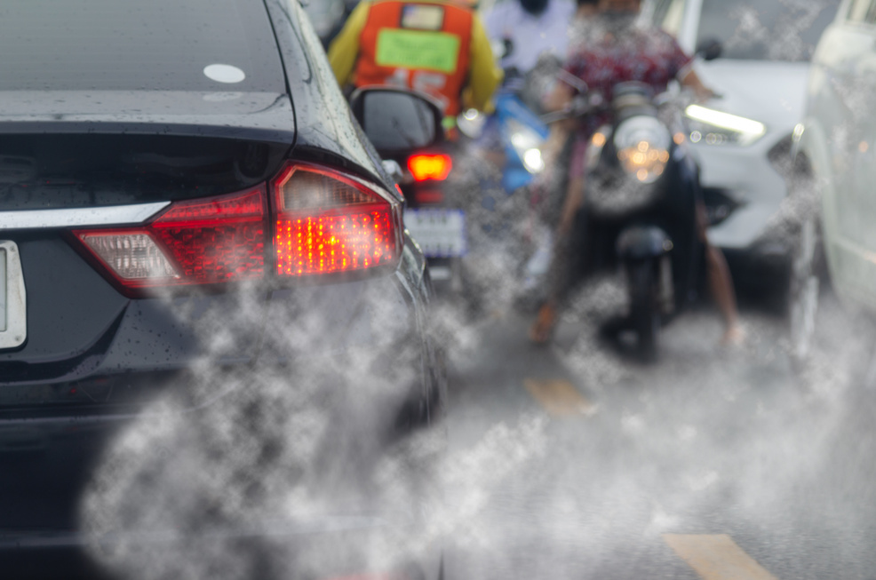
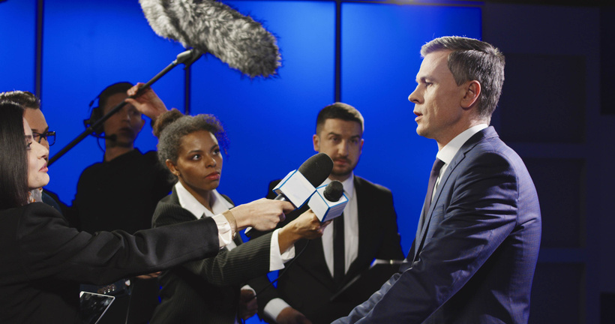


ПУБЛИЦИСТИЧЕСКИЙ СТИЛЬ
ГБПОУ Моздокский
механико-технологический техникум
О ЧЕМ?
общественно-политические и морально-этические проблемы
ГДЕ?
СМИ, митинги, собрания
ЗАЧЕМ?
воздействовать на человека, побудить к действиям
С КЕМ?
слушатель, читатель, зритель

Slide 16

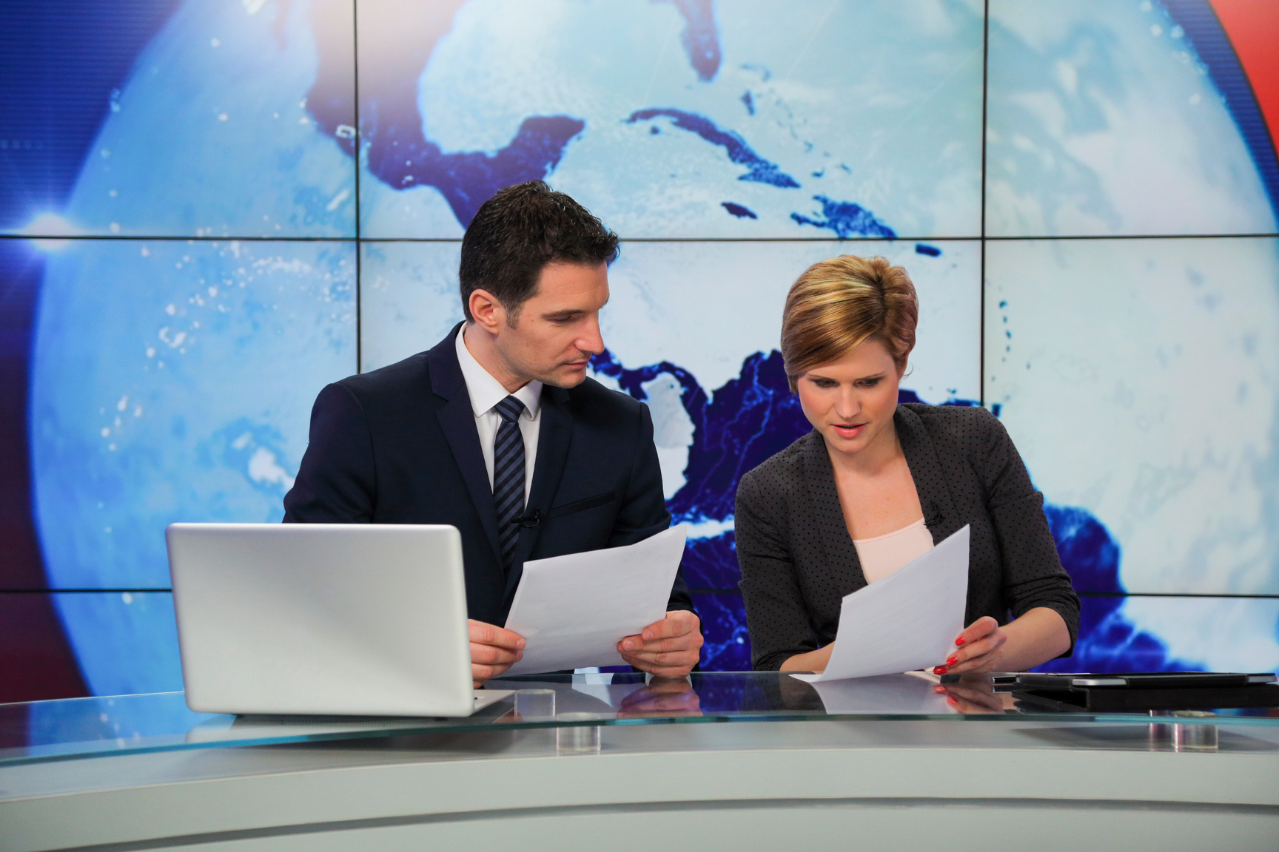
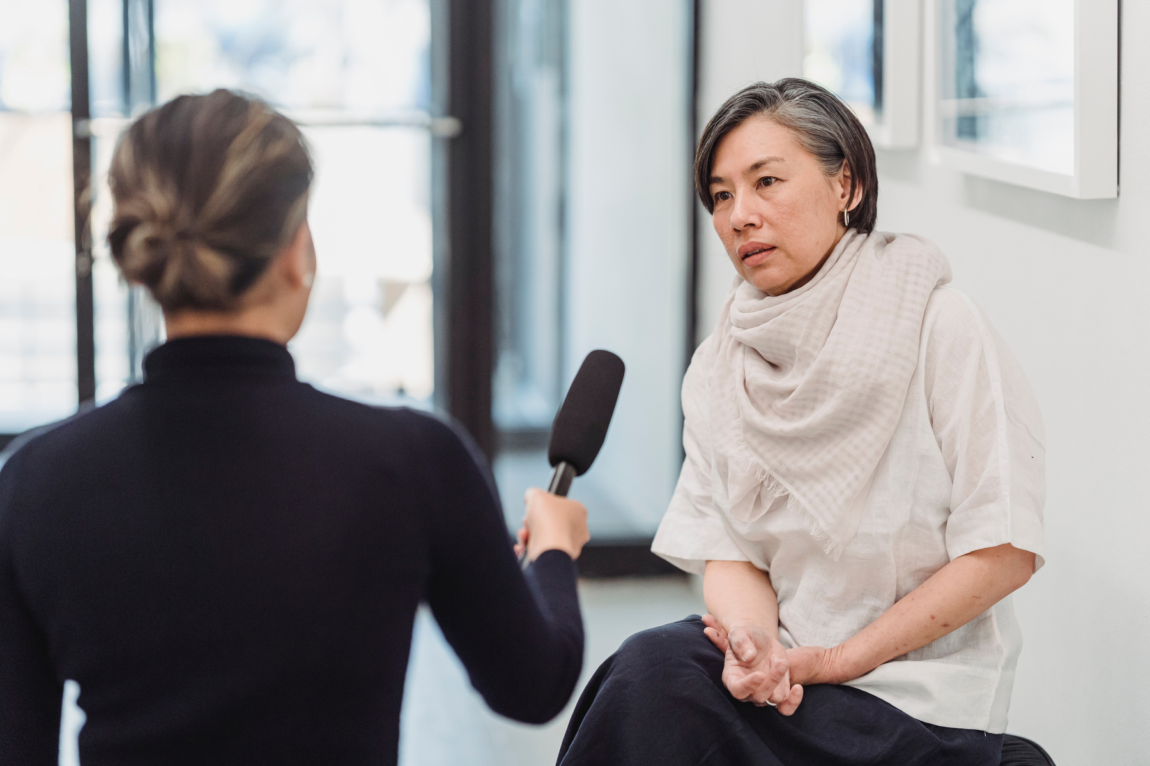
ОСОБЕННОСТИ
ПУБЛИЦИСТИЧЕСКОГО СТИЛЯ
ГБПОУ Моздокский
механико-технологический техникум
  1
  2
  3
конкретность, эмоциональность, общедоступность
фразеологизмы, риторические вопросы
статьи, интервью, репотажи

Slide 17
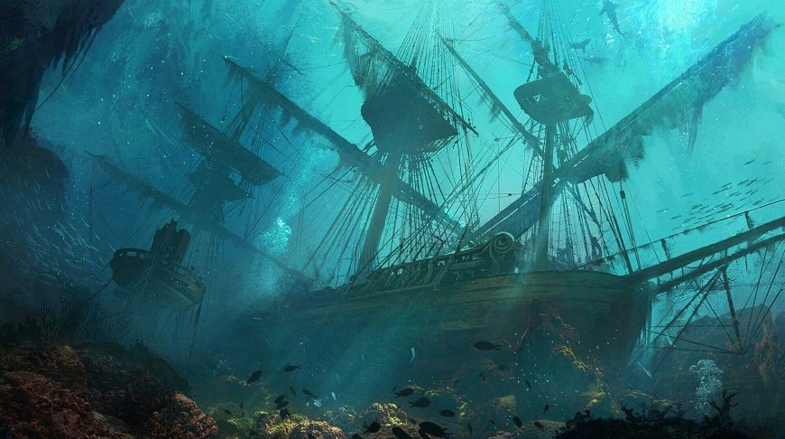
ПРИМЕР
ПУБЛИЦИСТИЧЕСКОГО СТИЛЯ
ГБПОУ Моздокский
механико-технологический техникум
На дне Балтики обнаружено
затонувшее судно «Фрау Мария».
Финнские аквалангисты на дне Балтики обнаружили затонувшее в 1771 году голландское судно «Фрау Мария».
По имеющимся архивным данным судно перевозило
произведения искусства, фаянс, золотые украшения,
которые императрица Екатерина Великая купила в Амстердаме.
Как вы думаете, кому по праву должны принадлежать сокровища?

Slide 18
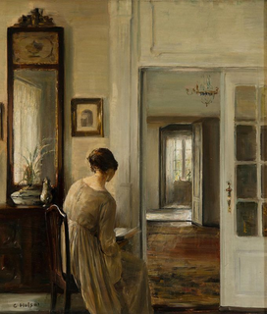
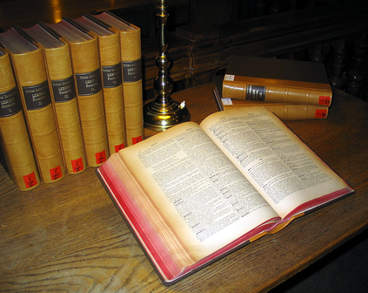

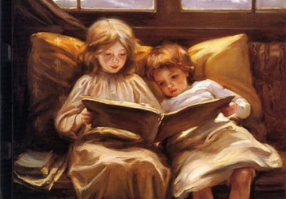
ХУДОЖЕСТВЕННЫЙ СТИЛЬ
ГБПОУ Моздокский
механико-технологический техникум
О ЧЁМ?
описание жизни людей
ГДЕ?
литературные произведения
ЗАЧЕМ?
воздействие на воображение и чувства читателя
С КЕМ?
слушатель, читатель, зритель

Slide 19
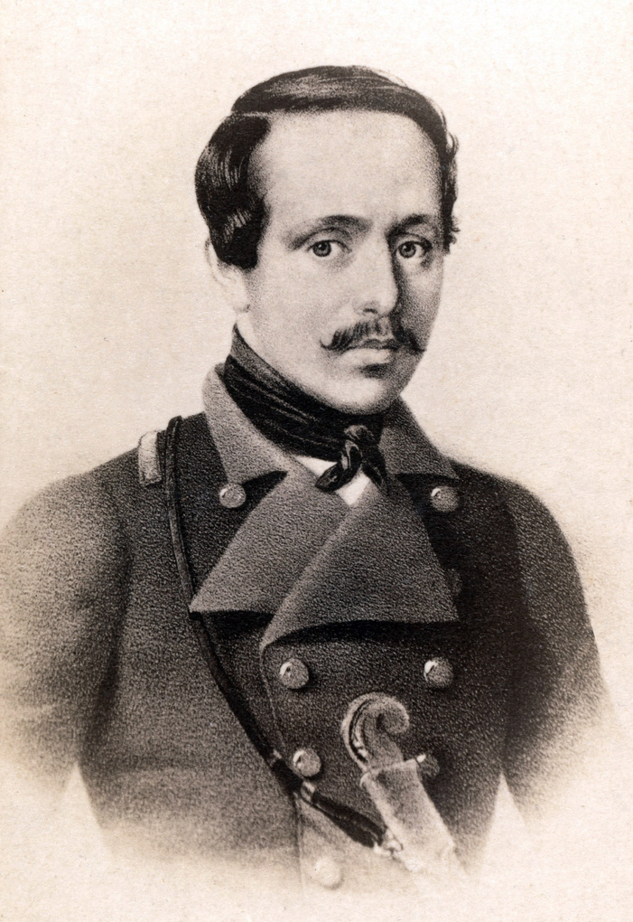
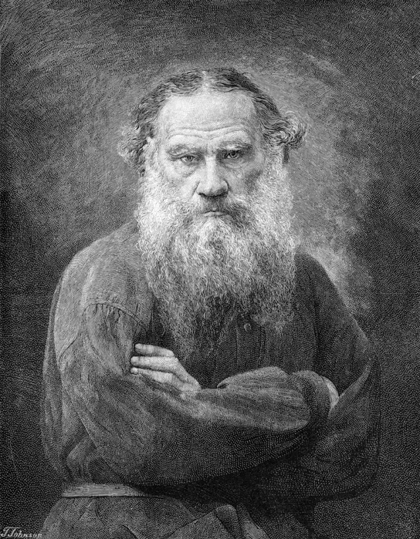
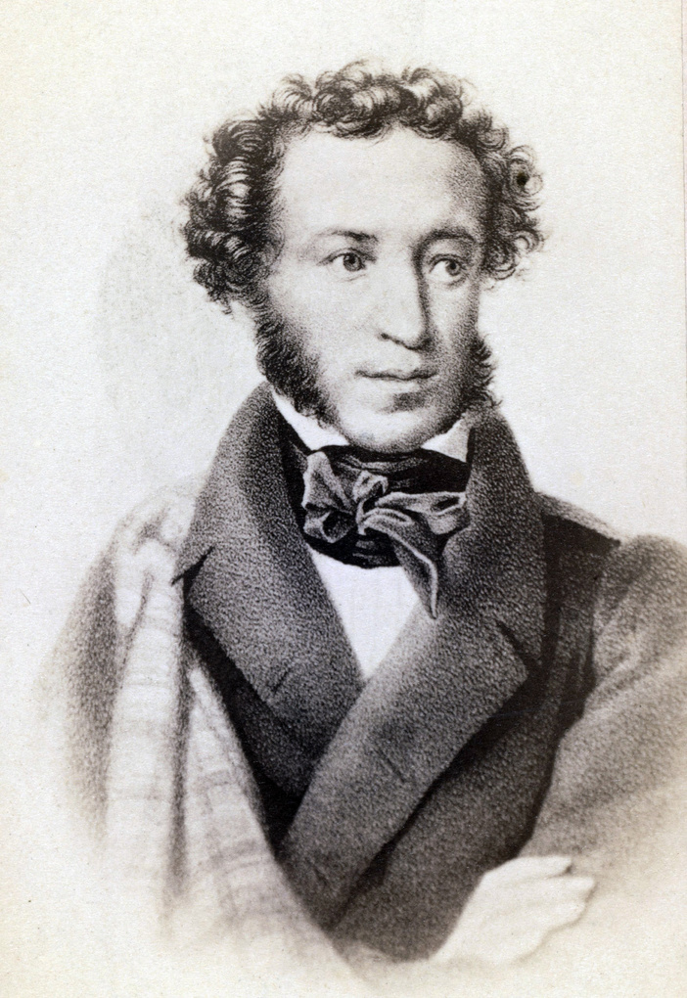
ОСОБЕННОСТИ
ХУДОЖЕСТВЕННОГО СТИЛЯ
ГБПОУ Моздокский
механико-технологический техникум
  1
  2
  3
эмоциональность, образность, богатство лексики
историзмы, архаизмы, диалектизмы
художественные произведения

Slide 20
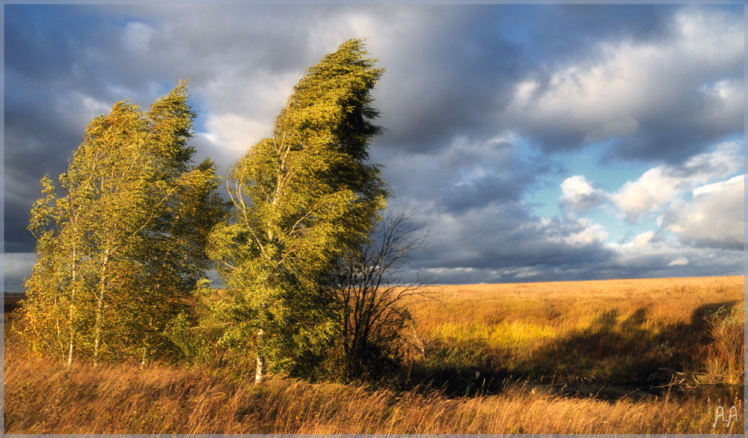
  ПРОЧИТАЙТЕ СТИХОТВОРЕНИЕ.
  ОПРЕДЕЛИТЕ СТИЛЬ РЕЧИ.
  НАЗОВИТЕ ИЗОБРАЗИТЕЛЬНО-ВЫРАЗИТЕЛЬНЫЕ СРЕДСТВА.
ГБПОУ Моздокский
механико-технологический техникум
Не ветер, вея с высоты,
Листов коснулся ночью лунной;
Моей души коснулась ты –
Она тревожна, как листы,
Она, как гусли, многострунна.
Житейский вихрь её терзал
И сокрушительным набегом,
Свистя и воя, струны рвал
И заносил холодным снегом…
А. Н. Толстой

Slide 21
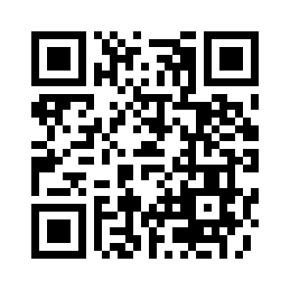
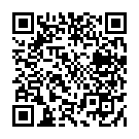
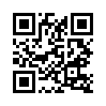
Проверь себя
ГБПОУ Моздокский
механико-технологический техникум
Тест по всему материалу культуры речи
Россия страна возможностей

Slide 22
Сопоставление понятий
ГБПОУ Моздокский
механико-технологический техникум
Обилие терминологии: энциклопедии, рефераты
Слова-паразиты, просторечная лексика, междометия
Шаблонность, канцеляризмы: протоколы, докладные
Язык средств массовой информации
эпитеты, метафоры, сравнения – литературные произведения
  1
  2
  3
  4
  5
научный
разговорный
официально-деловой
публицистический
художественный

Slide 23


ГБПОУ Моздокский
механико-технологический техникум
Вывод :
Каждый из охарактеризованных стилей речи имеет свои особенности, однако стилистические границы в современном русском языке весьма тонки и сложны. Особенности одного стиля могут проявляться в других разновидностях языка.

Slide 24
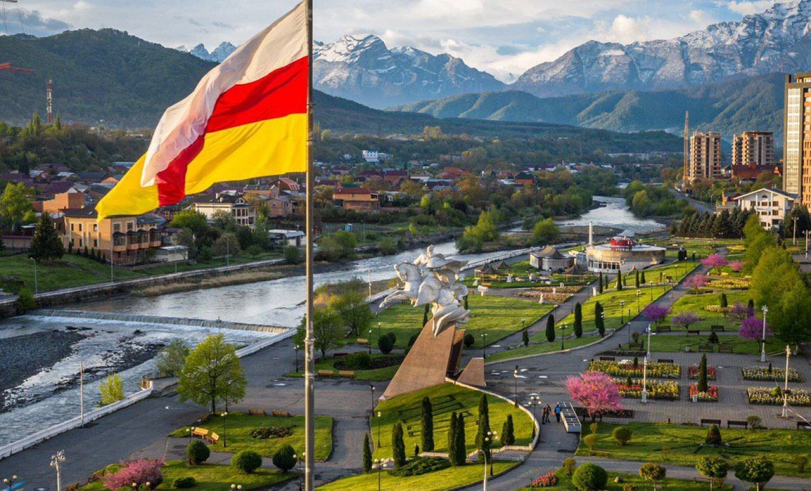

ГБПОУ Моздокский
механико-технологический техникум
СПАСИБО
ЗА ВНИМАНИЕ
преподаватель русского языка и культуры речи
Гобозова Марина Григорьевна

Slide 25
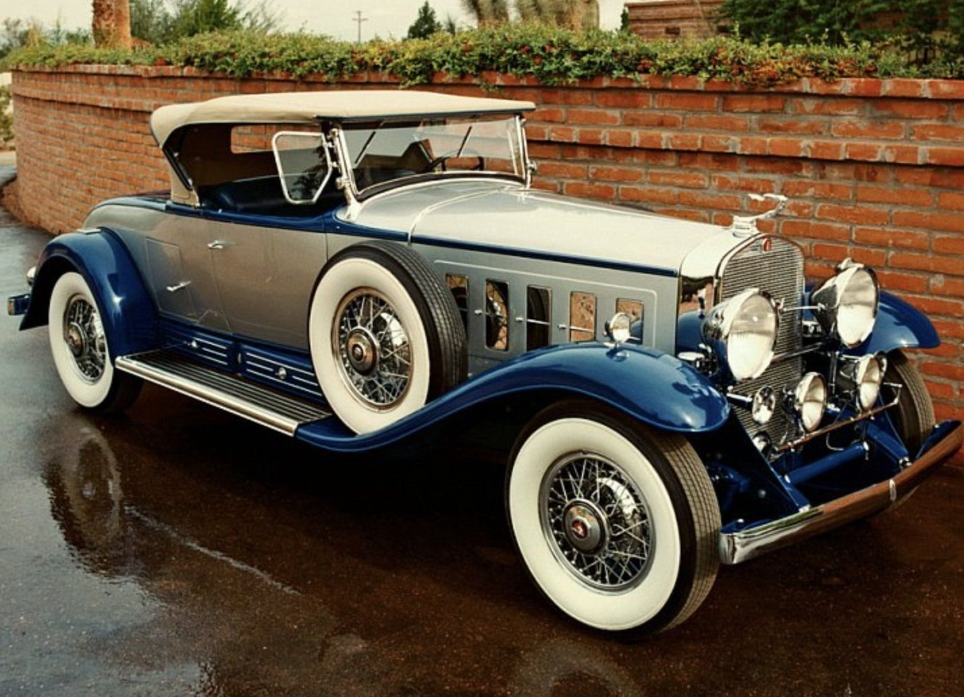
ГБПОУ Моздокский
механико-технологический техникум

Slide 26
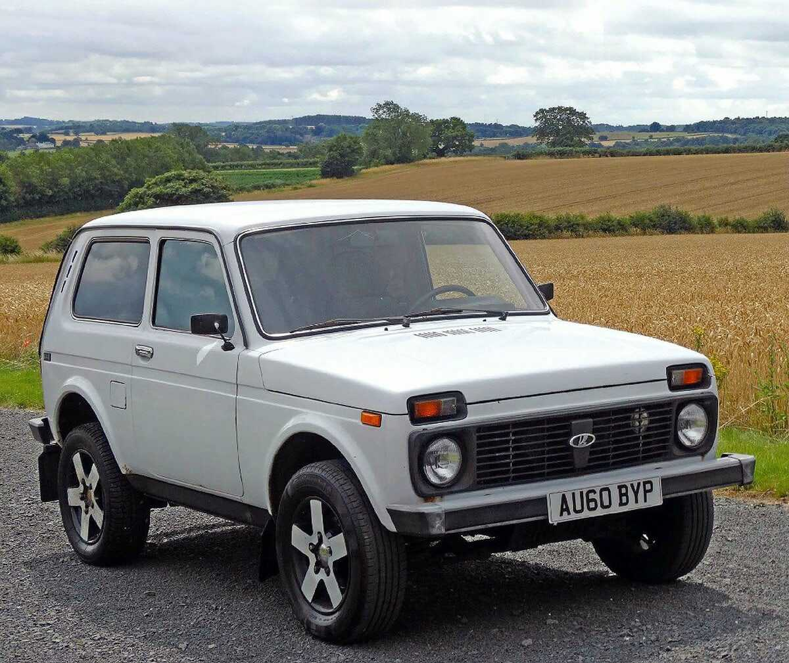
ГБПОУ Моздокский
механико-технологический техникум

Slide 27

ГБПОУ Моздокский
механико-технологический техникум

Slide 28
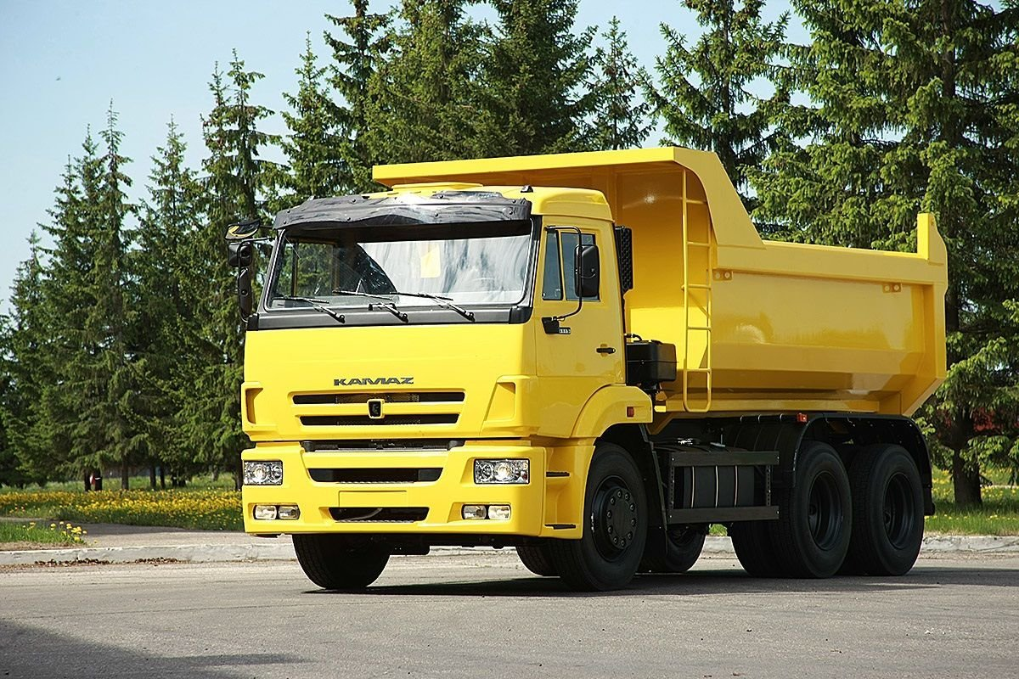
ГБПОУ Моздокский
механико-технологический техникум

Slide 29
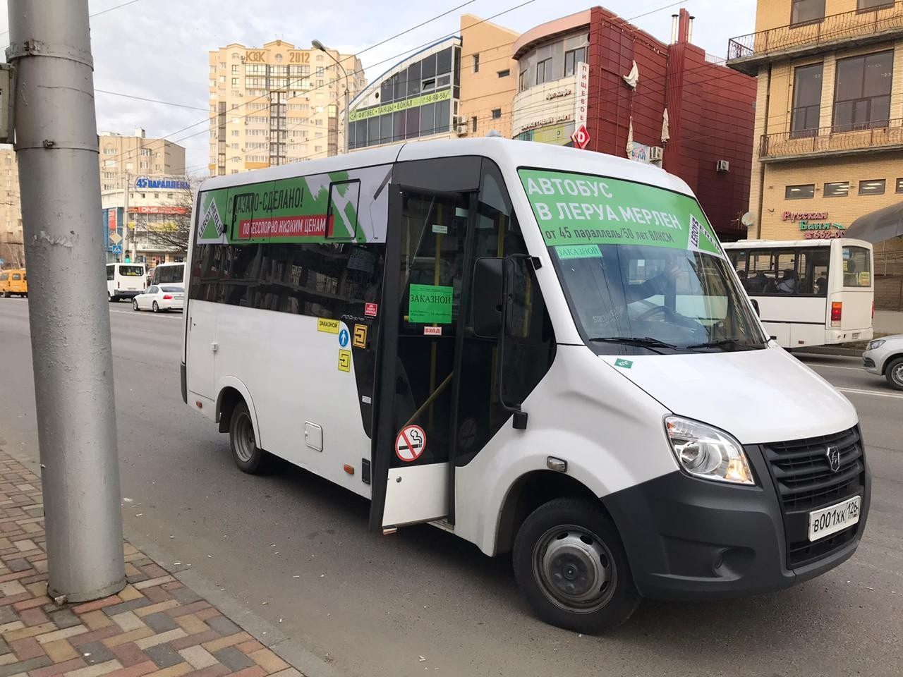
ГБПОУ Моздокский
механико-технологический техникум

